Slide 1
МОУ «РАЗУМЕНСКАЯ СРЕДНЯЯ ОБЩЕОБРАЗОВАТЕЛЬНАЯ ШКОЛА №1 БЕЛГОРОДСКОГО РАЙОНА БЕЛГОРОДСКОЙ ОБЛАСТИ»
Школьный спортивный клуб
«РАЗУМЕНСКАЯ ЗВЕЗДА»
АВТОР: ВАЙНГОЛЬЦ НАТАЛЬЯ АНАТОЛЬЕВНА,
заместитель директора, учитель математики

Slide 2
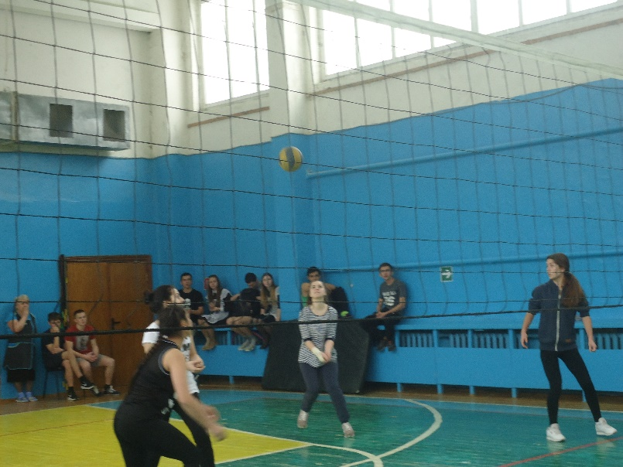
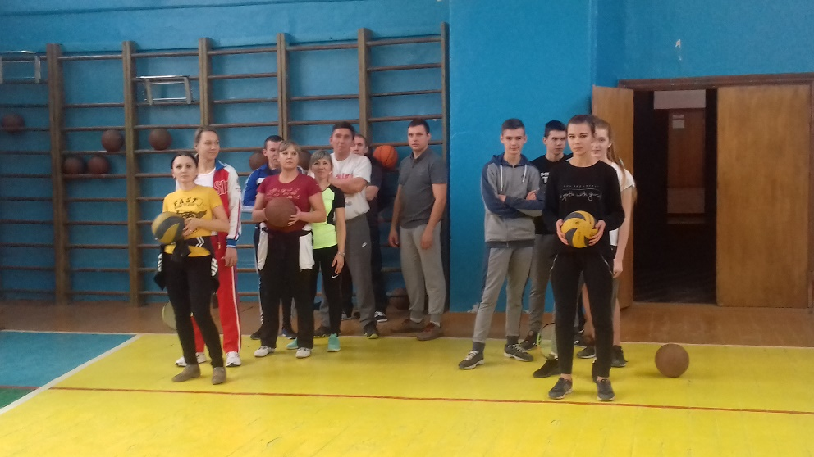
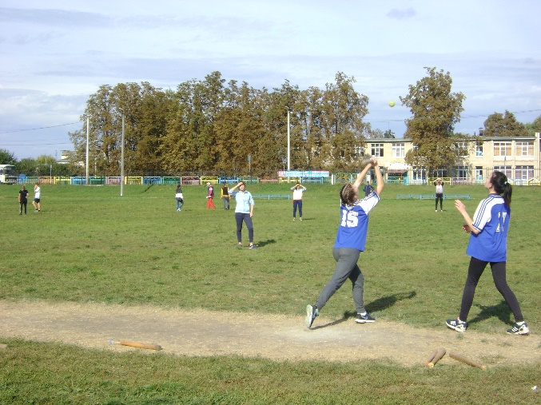
История создания школьного
физкультурно-спортивного клуба
«РАЗУМЕНСКАЯ ЗВЕЗДА»
В целях широкого привлечения обучающихся, родителей и педагогических работников школы к регулярным занятиям физической культурой и спортом, формирования здорового образа жизни, организации активного отдыха, повышения уровня физического развития, на основании приказа директора от 31.08.2017 года №283 «О работе спортивного клуба «Разуменская звезда» в 2017-2018 учебном году» начал свою деятельность школьный спортивный клуб.

Slide 3
Деятельность клуба
содействие открытию спортивных направлений в школе
агитационная работа в области физкультуры и спорта, информирование обучающихся о развитии спортивного движения
организация активного спортивно-оздоровительного отдыха обучающихся (походы, туризм и т.п.)
проведение спортивно-массовых мероприятий, соревнований среди обучающихся школы и с воспитанниками других ШСК
осуществление подготовки членов ШСК к выполнению нормативов испытаний (тестов) комплекса ГТО
подготовка обучающихся ШСК для участия в соревнованиях различного уровня
внедрение физической культуры в быт обучающихся, проведение спортивно-массовой и оздоровительной работы в школе
организация и проведение физкультурных и спортивных мероприятий, направленных на реализацию комплекса ГТО; утверждение положений (регламентов) о таких мероприятиях
создание сети физкультурного актива во всех классах школы

Slide 4
Структура клуба
Совет клуба:
-представители администрации
-учителя
-родители
-руководители спортивных кружков
Общее собрание клуба
Члены клуба:
-учащиеся
-учителя
-родители
Направления работы клуба
Нормативно правовая документация
Социальное партнерство
баскетбол
волейбол
настольный теннис
мини-футбол
ОФП
русская лапта
шахматы
Спортивные состязания, соревнования, турниры, праздники, подвижные перемены

Slide 5
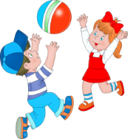
ЭМБЛЕМА КЛУБА
РАЗУМЕНСКАЯ ЗВЕЗДА
«Разуменская звезда»
движение
бодрость
В нашей школе каждый ребенок- это звезда.
здоровье
спорт
Спорт – это жизнь.
Это легкость движенья. Спорт вызывает у всех уваженье. Спорт продвигает всех вверх и вперед. Бодрость, здоровье он всем придает. Все, кто активен и кто не ленится, Могут со спортом легко подружиться.
Мы живем в поселке Разумное Белгородского района.
ДЕВИЗ
Расписание занятий школьного спортивного клуба «Разуменская звезда»:
Суббота: 9.00 – 12.00 Воскресенье: 9.00 – 12.00
Руководитель спортивного клуба: Сериков В.А.

Slide 6
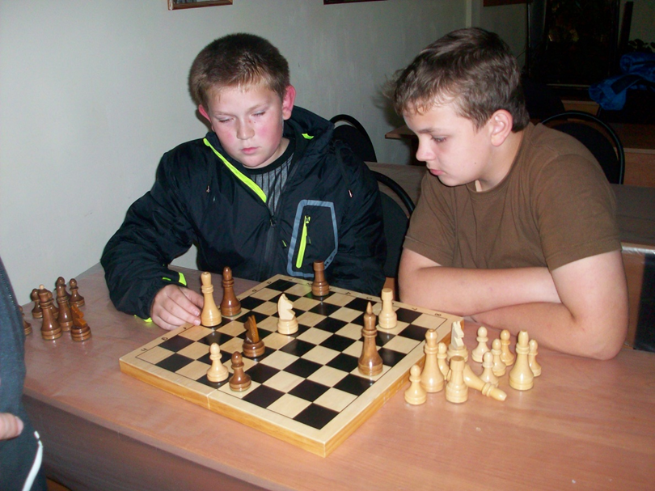
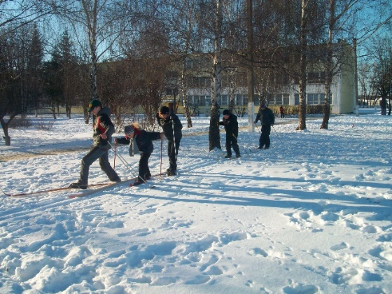
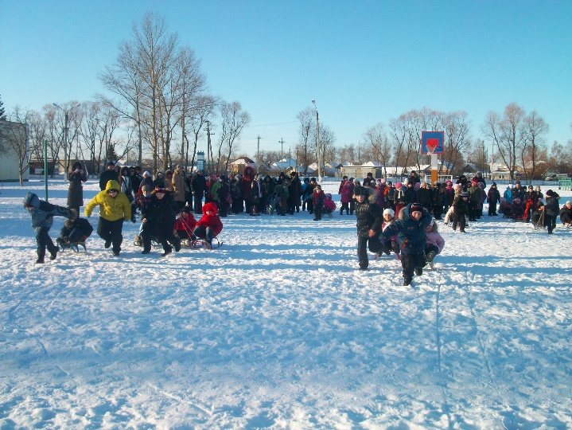
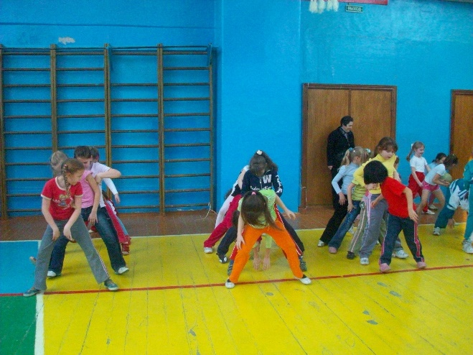
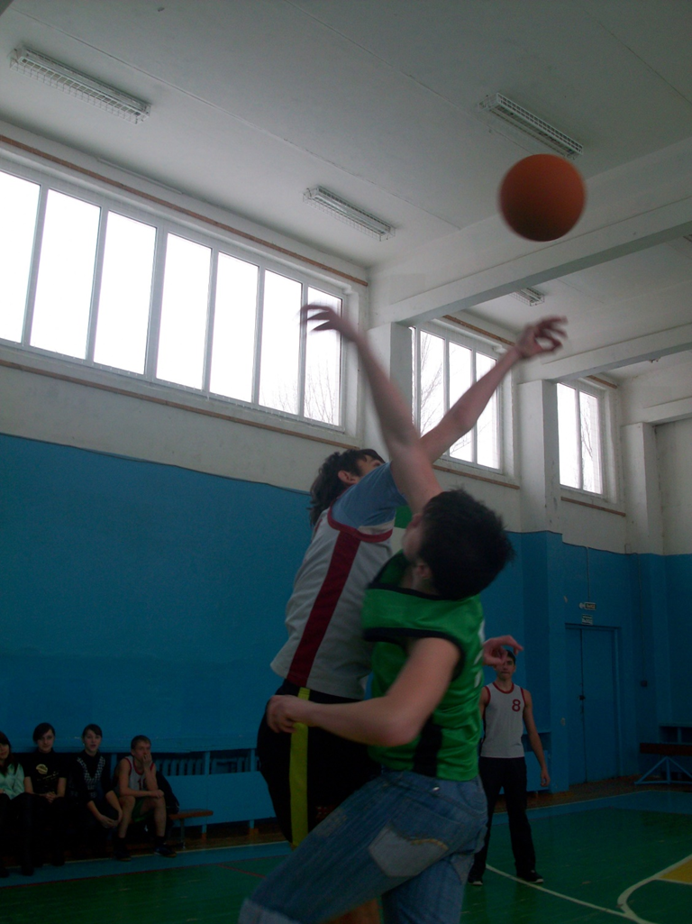
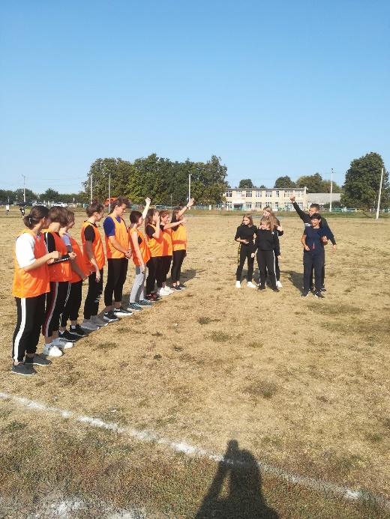
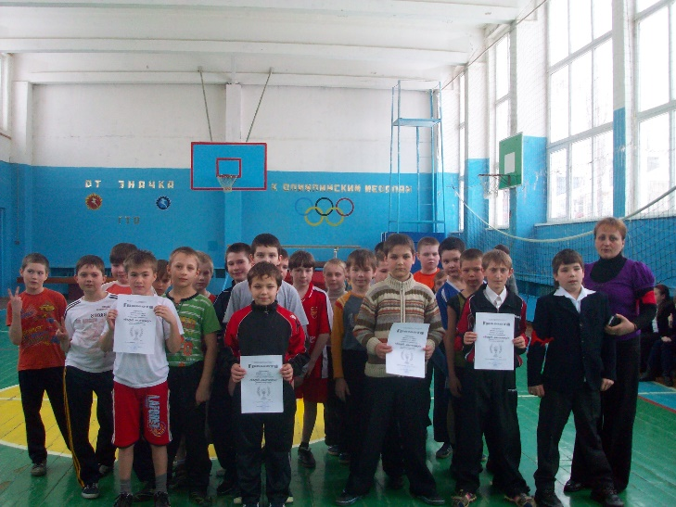
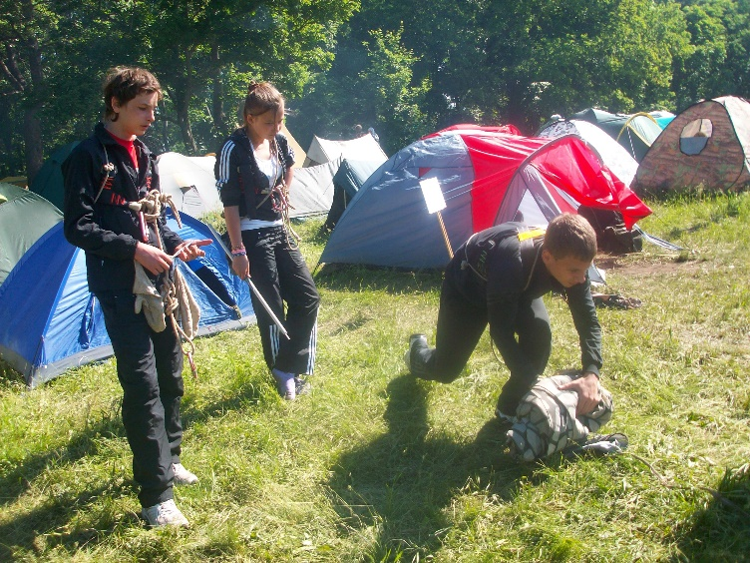
Физкультурно-оздоровительная деятельность, спортивно-массовые мероприятия
день здоровья,
туристические походы,
лыжные гонки,
легкоатлетические эстафеты,
легкоатлетический кросс
«День бегуна»,
веселые старты
«Гонка за лидером»…

Slide 7
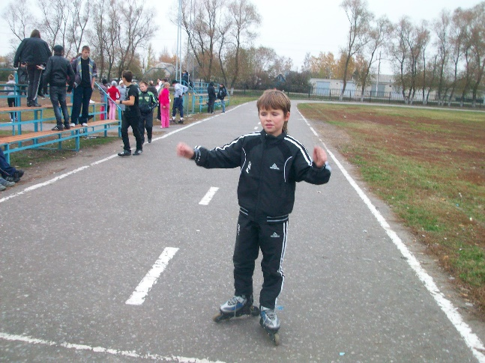
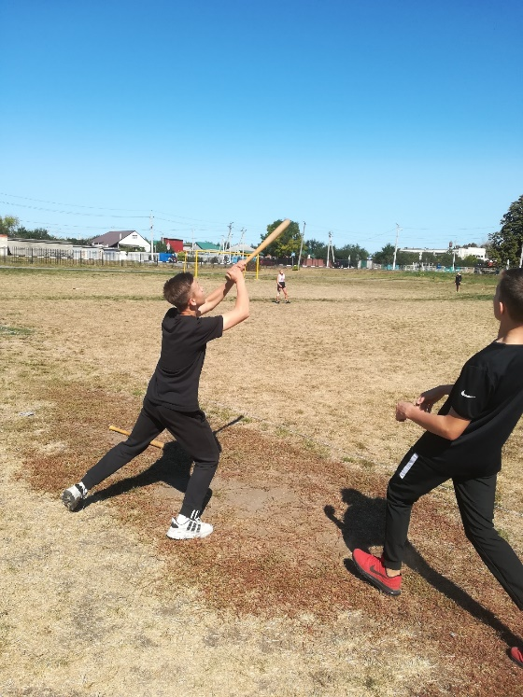
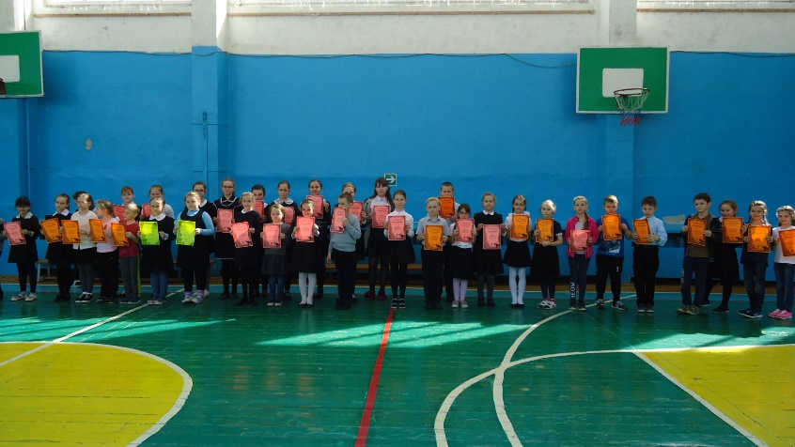
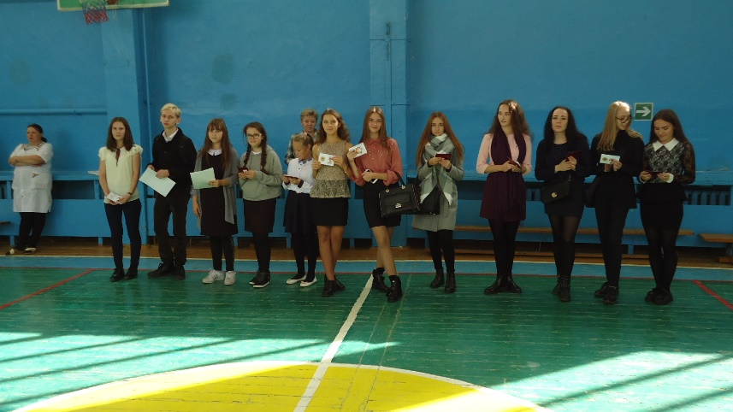
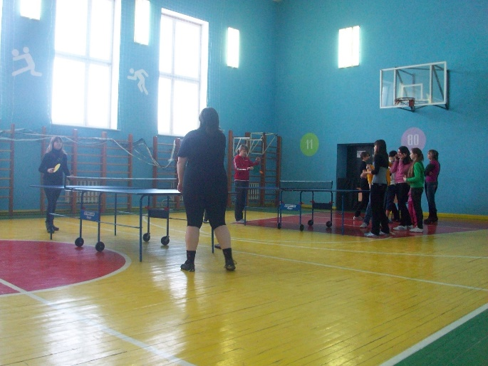
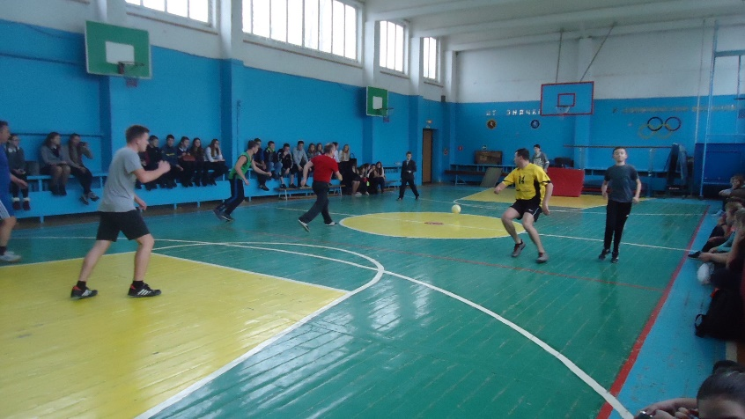
Физкультурно-оздоровительная деятельность, спортивно-массовые мероприятия
-спортивный праздник «Вперед, мальчишки!»
-спортивный праздник «А, ну-ка, девчонки!»
-соревнования на роликах, скейтах,
-первенство школы по пионерболу, волейболу, минифутболу, настольному теннису, шахматам и шашкам, лапте, баскетболу,
-президентские состязания, президентские игры,
-сдача норм ГТО.

Slide 8
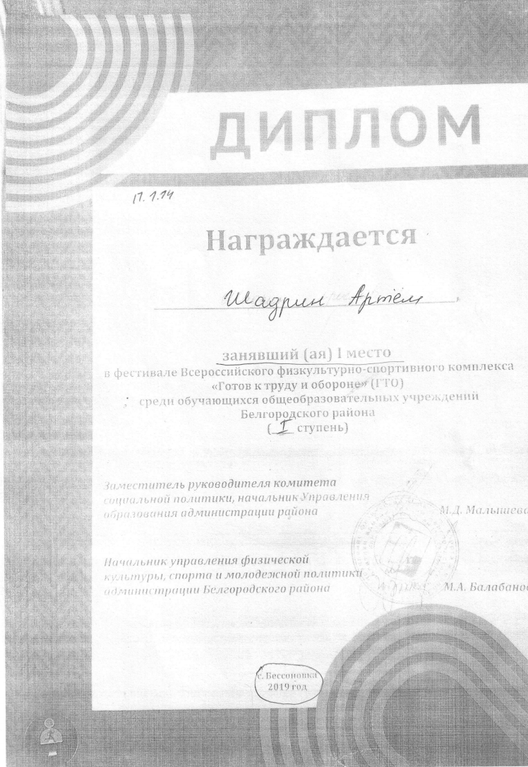
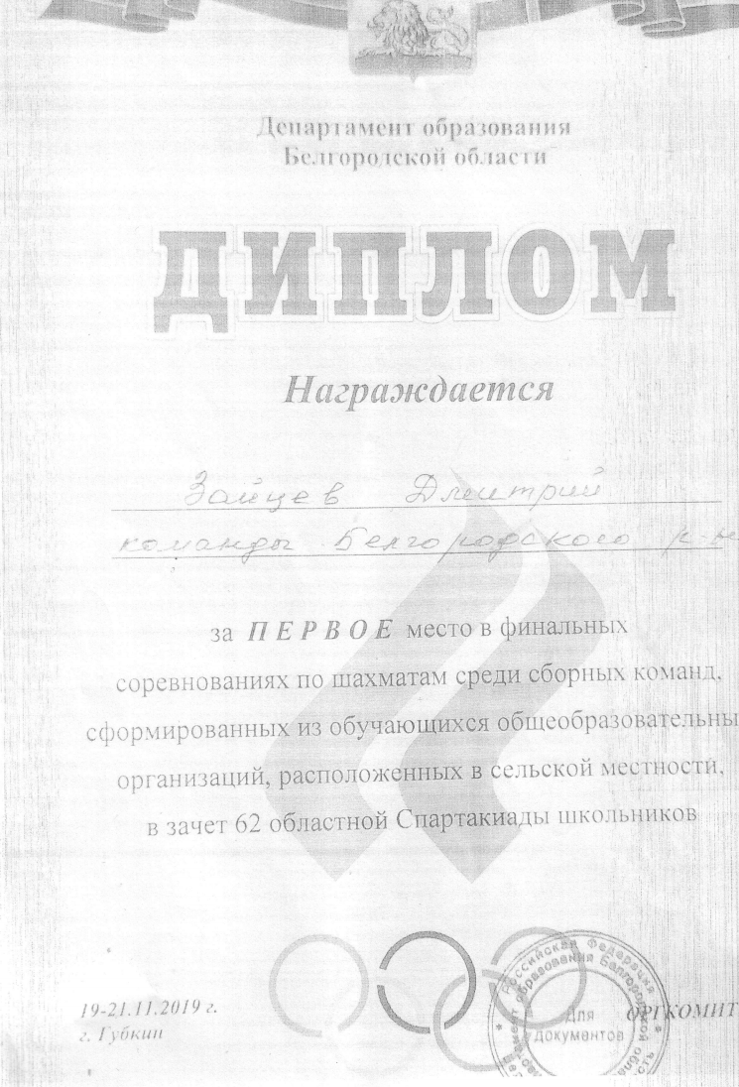
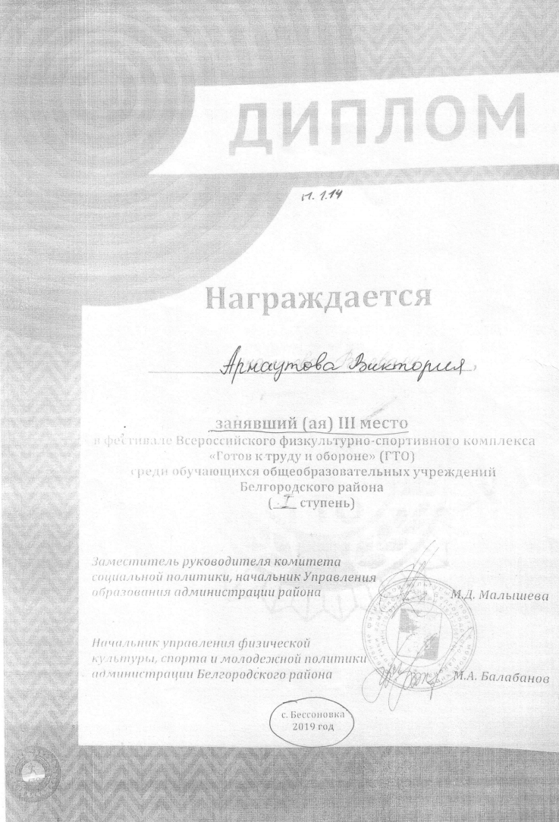
А ЭТО МАЛАЯ ЧАСТЬ НАШИХ НАГРАД!!!
Наименование соревнований | ФИО учащегося | место
Областные соревнования по шахматам среди команд, сформированных из обучающихся общеобразовательных организаций, расположенных в сельской местности | Зайцев Дмитрий Кукин Руслан | 1 место
Областные соревнования по мини-футболу среди команд в рамках Общероссийского проекта «Мини-футбол в школу» | Юноши (2004-2005 г.р.) | 3 место
Районные соревнования по шахматам | Сборная школы | 1 место
Районные соревнования по русской лапте | Девушки | 1 место
Районные соревнования по русской лапте | Девушки | 2 место
Районные соревнования по русской лапте | Юноши | 3 место
Поселковые соревнования по лапте, приуроченных ко Дню солидарности и борьбы с терроризмом | Девушки | 2 место
Фестиваль Всероссийского физкультурно-спортивного комплекса «Готов к труду и обороне»» (ГТО) среди обучающихся общеобразовательных учреждений Белгородского района | Шадрин Артем Арнаутова Виктория | 1 место 3 место
Районные соревнования по легкой атлетике «Спортивным традициям верность храня», памяти Заслуженного мастера спорта, серебрённого призера Олимпийских игр Ю.М. Куценко | сборная школы | 2 место
Районные соревнования по футболу «Кожаный мяч» | Девушки 2004-2005 | 3 место
Районные соревнования по футболу «Кожаный мяч» | Юноши 2005-2006 | 2 место
Районные соревнования по баскетболу | юноши | 3 место

Slide 9
Материально-техническая база
Наименование | Количество | Наименование | Количество
Диспенсер водный | 1 | Карабины, рамки туристические, жумары | 40
Мат гимнастический | 20 | Лыжи, комплект лыжного инвентаря | 30
Мяч волейбольный | 20 | комплект для бадбинтона | 6
Мяч баскетбольный | 20 | Гири | 20
Сетка волейбольная | 2 | Конь | 1
Стол для настольного тенниса | 2 | Ролик гимнастический | 10
Канат гимнастический | 1 | Палатки | 10
Бита для лапты | 6 | Скакалки | 30
Шахматы | 10 | Обруч гимнастический | 30
Шашки | 10 | Беговая дорожка | 1
Велотренажер | 1 | Мяч футбольный | 15
Брусья параллельные | 1 | Конусы | 40
Мяч теннисный | 10 | Страховочная система | 15
Набор для настольного тенниса | 6 | Стенка шведская | 7
Спортивный зал, школьный стадион, игровые площадки (баскетбольная, волейбольная, для мини-футбола, для классических игр), яма для прыжков, тренажерный городок, площадка для метания мяча, уголок ГТО, уголок ШСК «Разуменкая звезда»

Slide 10
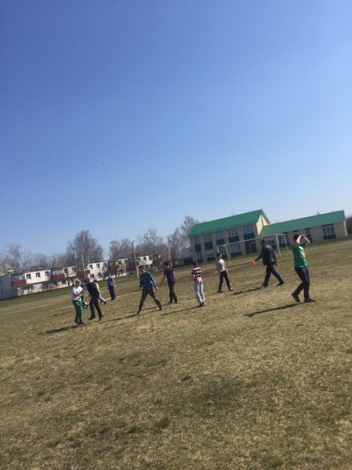
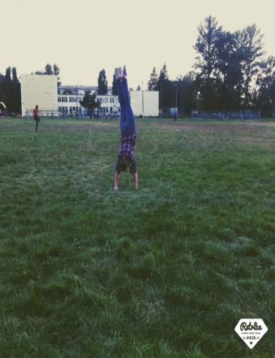
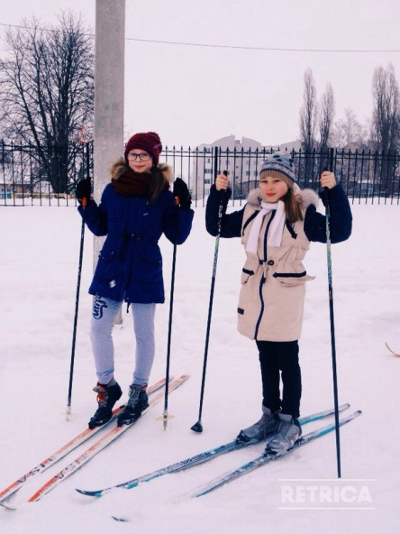
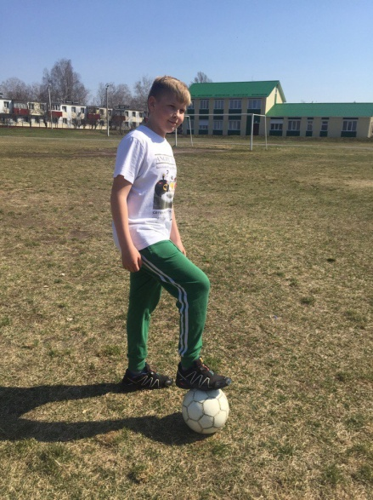
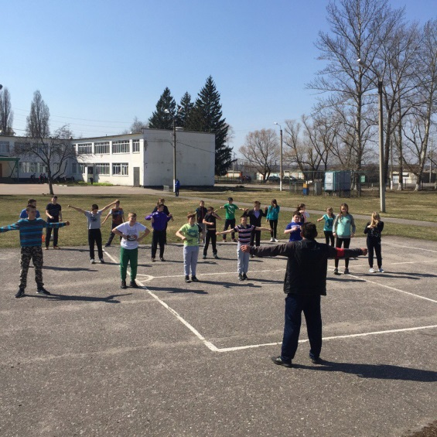
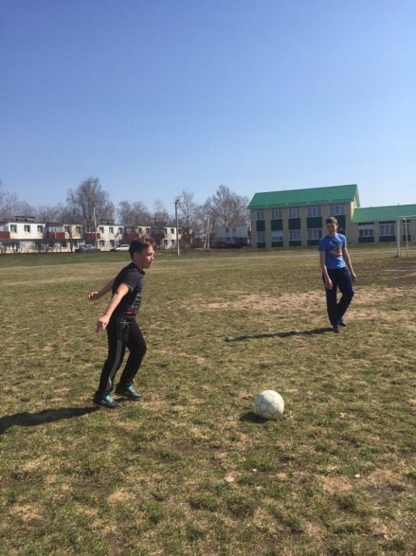
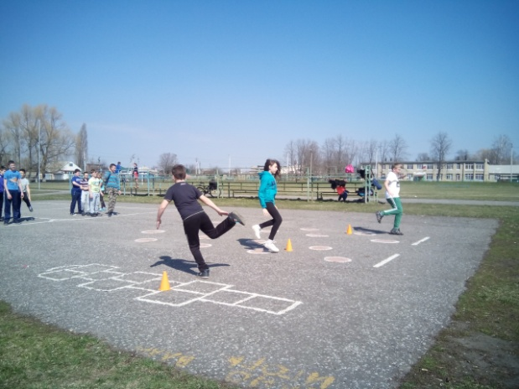
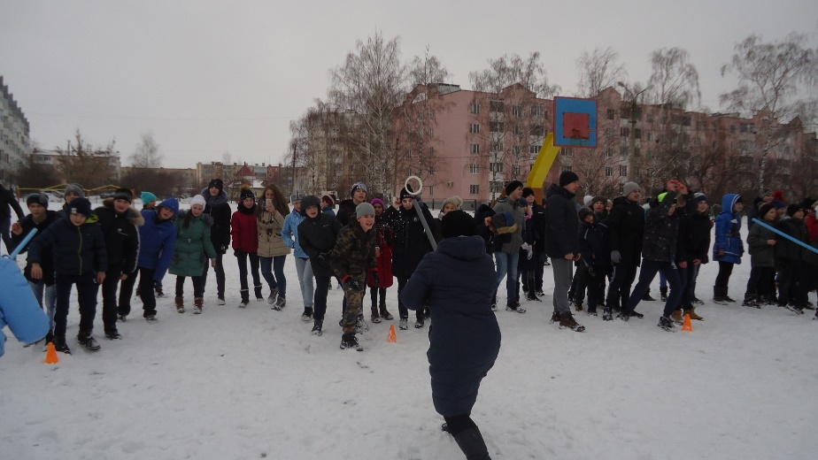
СОЛНЦЕ, ВОЗДУХ И ВОДА – НАШИ ЛУЧШИЕ ДРУЗЬЯ. С НИМИ БУДЕМ МЫ ДРУЖИТЬ, ЧТОБ ЗДОРОВЫМИ НАМ БЫТЬ.

Slide 11
СПАСИБО ЗА ВНИМАНИЕ!!!

